Slide 1
子どものSOSに向き合う
～存在の自己肯定 と だけどの愛～
保護者向けプログラム
群馬県教育委員会

Slide 2
はじめに
子どもはいろいろな形で心の中のつらさや苦しさをSOSとして表現している場合があります。その一方で、周囲には全く表現せず、たった一人で苦しんでいる場合もあります。
私たち大人が、子どもたちの声なき声としてのSOSにどのように向き合ったらよいのか、一緒に考える機会にしていただけたらと思います。
今回は子どものもっとも切実なSOSである、自傷や自殺を題材にします。少しショッキングな事例もご紹介しますが、こうした現実は実際にあり得るということもぜひ知っていただき、私たち大人が向き合うべきことに関する考えを深めてください。
子どものSOSとの向き合いは、私たち自身の存在としての在り方、生き方を見つめ、向き合うこととつながります。そのことが、子どもたちの傷ついた心の手当てへの可能性にきっと開かれていくことでしょう。

Slide 3

子どものＳＯＳサイン
布団に入っても、なかなか寝つけないようだ。
遅くまで夜更かししている。
朝、起きるのがつらそう、なかなか起きられない。
睡眠のリズムがくずれている。
眠れないと言う。
寝すぎる。
睡眠
食欲
食欲がない、食べる量が減った。
逆に食べすぎる。
とくにパンやご飯、お菓子などの炭水化物を欲しがる。
急にやせた、あるいは太った。
体重をとても気にしている。
学校に行きたがらない。
家から出ないでひきこもりがちになった。
友達と遊ばなくなった。
身だしなみにかまわなくなった。
無口になった。
挨拶をしなくなった。
何度も同じ動作や行動をくりかえす。
気持ちが抑えられなくなり暴力をふるう。
何もしないで長い間ぼんやりしている。
表情が変わらず、感情面での反応が少なくなった。
話が支離滅裂になった、通じなくなった。
独り言を言うようになった。
体がだるそう。
疲れている。
元気がない。
顔色が悪い。
腹痛や頭痛、めまい、吐き気などを訴える。
体調
行動

Slide 4
自傷と過量服薬というＳＯＳ
動 機 | 自 傷 | 過量服薬
つらい感情から解放されたかった | 73.3% | 72.6%
自分自身を罰したかった | 45.0% | 38.5%
死にたかった | 40.2% | 66.7%
自分がどれくらい絶望しているか示したかった | 37.6% | 43.9%
自分が本当に愛されているのかどうかを知りたかった | 27.8% | 41.2%
周囲の注意を引きたかった | 21.7% | 28.8%
驚かせたかった | 18.6% | 24.6%
仕返しをしたかった | 12.5% | 17.2%
Rodham, K.,et al. 2004 Journal of the American Academy of Child & Adolescent Psychiatry 43(1)

Slide 5
事例 Ａの場合 episode 1
ふと気づくとＡは自室のクローゼットの中を見つめていた。手には頑丈そうなロープが握りしめられていた。物置においてあったロープを 1週間前にこっそり部屋に持ち込んで机の引き出し奥深くに隠しておいたのも、そこから取り出してハンガー掛けのパイプにしっかり縛り付けたのも、もちろんＡ自身だったが、なぜかあまり自分でやったという実感が湧かない。
Ａは今日初めて体調が悪いと言って塾を休んだ。部屋の時計はもうすぐ5時を指し示すところだ。母は6時半にならないと帰ってこないし、弟も学童に行っている。今しかない。Ａはゆっくり深呼吸をした。「勇気をください」Ａは信じてもいない神様みたいなものに祈った。

Slide 6
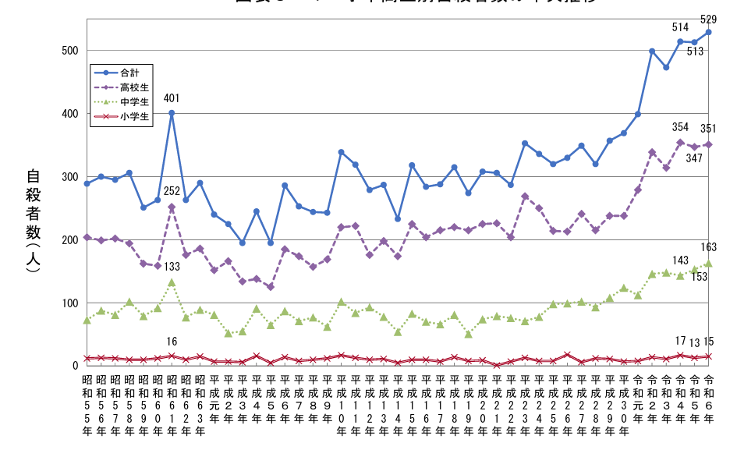
子どもの自殺の実態① 小中高生の自殺者数の推移
厚生労働省自殺対策推進室・警察庁生活安全局生活安全企画課「令和６年中における自殺の状況」

Slide 7
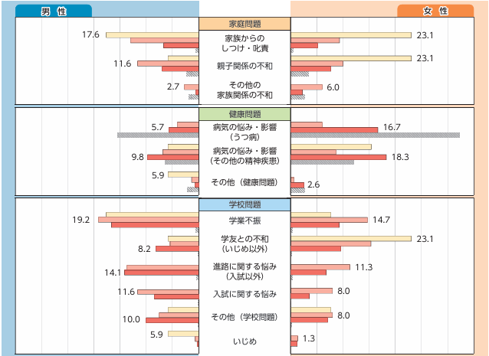

子どもの自殺の実態②
小中高生の自殺の原因・動機
厚生労働省「令和６年版自殺対策白書」

Slide 8
事例 Ａの場合 episode 2
母は弟の学童への届け物があったので、その日はたまたま仕事を早く切り上げ、弟を連れて5時半頃自宅へ帰った。母は玄関先にＡの靴があることに気づいた。塾に行ってないのかな？と思い、Ａの部屋に向かった。ドアを開けると、クローゼットの服の中に埋もれてぐったりしているＡを発見した。ロープが首にかかっている。呼吸はある。心臓も動いている。でも呼びかけても反応がない。大慌てで救急車を呼んだ。
母が真っ先に思い浮かんだのは、この状況を夫である父にどう伝えるか、だった。夫の携帯に電話するが繋がらない。仕方なく職場に電話した。取り次がれた夫は迷惑そうな声だった。その声を聞いて、母は「Ａが体調不良で救急搬送された」とだけ伝えた。

Slide 9
事例 Ａの場合 episode 3
搬送先の病院に着いてすぐにＡは意識を取り戻した。初めはストレッチャーに横になっていたが、すぐに自力で起き上がり、自分の足で歩いた。診察や検査を待つ間、Ａも母も何を話してよいかわからず黙っていた。弟も状況を察してか、今日図書室で借りてきたばかりの本を黙って読んでいた。
夜7時過ぎに父が病院を訪れた。父は残業を無理に切り上げて帰ってきたようで不機嫌にしていた。母もＡも誰も父に事情を話さなかった。父も特に何も聞かず、ただ不機嫌そうに黙って待合室に座っていた。

Slide 10
自殺の対人関係理論（Joiner,T.E et al., 2009）
所属感の減退
孤立
重要な他者との関係の破綻
(この世での)居場所のなさ
自分を必要としている人がいない
誰もわかってくれない
負担感の知覚
自分の存在に対する羞恥
自分の存在への嫌悪、憎悪
生きていることで迷惑をかけている
いないほうが周囲は幸せになれる
自分が足手まといになっている
所属感の減弱
負担感の知覚
自殺願望
自殺潜在能力
身体的な痛みへの慣れ（疼痛耐性）
衝動性（アルコールや薬物含む）
怖がらずに他者の死を凝視する力
自殺潜在能力
致死的・重篤な自殺企図

Slide 11
事例 Ａの場合 episode 4
病院の診察に同席して初めて父は、Ａが自殺を図ったのだと知った。念のためＡは2日ほど検査入院をすることに決まった。入院準備のため、母が病院に残り、父と弟は帰宅することにした。
家に帰ると夜9時になろうとしていた。父の携帯の着信履歴に同じ電話番号からのものが３件ほどあり、最初の着信には留守番電話のメッセージも残っていた。Ａの学校の教頭先生からのものだった。父はかけ直し、医師から伝えられた話をそのまま教頭先生に伝えた。
内心の混乱を装って、冷静に対応できるのは父の特技だ。教頭にも冷静かつ丁寧に対応した。

Slide 12
３人組で考える ～家族内コミュニケーション～
あなたは、ここまでの「事例 Ａの場合」を読んで、 Ａの家族のコミュニケーションに違和感を覚えましたか？
違和感があったとしたら、どんな違和感がありましたか？
違和感を覚えた箇所をできるだけたくさんリストアップしてみてください。
３人一組になって、考えましょう。

Slide 13
察し合うコミュニケーション
良いところ
注意点
日本で伝統的に大切にされてきた関わり方
言葉にしなくても「わかってくれている」という安心感
信頼関係があれば、心強い支えになる
言わなくても伝わっているつもりが実は伝わっていないこともある
空気や文脈が読めない場合、孤立につながる
沈黙が安心ではなく、プレッシャーになることも多い

Slide 14
事例 Ａの場合 episode 5
Ａは退院した翌週から登校を再開した。数日後、Ａの両親は学校に呼ばれた。母親は前もっていくつか菓子折りを用意し学校へ向かった。学校へ向かう途中も両親の会話は全くなかった。
学校に着いてすぐ玄関先で父親は神妙な面持ちで深々と頭を下げた。「この度は、ご迷惑をおかけし、本当に申し訳ありませんでした。」母親もそれを見て慌てて頭を下げた。
両親は校長室に通され、先生方と話しをするが、その間中ずっと硬い表情で下を向き、ひたすら謝るばかりだった。母親は何も言わず父親の隣で頭を下げ続けていた。

Slide 15
社会的交換理論と家族内コミュニケーション
投資関係
共同関係
投資関係
衡平関係
互恵関係
共同関係
満足度
×
これまでの投資
×
魅力的な代替関係の有無
見返りを
求めない
奉仕の関係
Win×Winの関係
かどうか
恩義と返礼の
関係
社会全体の変化
家庭に求められるもの

Slide 16
事例 Ａの場合 episode 6
後日、Ａの担任の先生から母親宛てに連絡があり、スクールカウンセラーへの相談を勧められた。母親は内心抵抗があったが、あまりにも熱心に勧められたので、渋々同意した。
予約した日となり、母親は緊張しながらスクールカウンセラーのもとを訪れた。母親はＡが起こした騒動について「学校に迷惑をかけて申し訳ない」と謝罪をした。スクールカウンセラーは、「お母さんも、本当に大変な思いをされましたね。」と言った。その温かい声と眼差しに触れ、母親の目からなぜか涙があふれてきた。

Slide 17
家庭の負担が大きくなる社会
多くの地域や学校から、徐々に共同関係としての情緒的つながりを失いつつある中で、家庭のみが唯一子どもとの情緒的つながりを維持しなければならない。
地域
地域
学校
学校
家族
家族
子ども
子ども

Slide 18
事例 Ａの場合 episode 7
母は、スクールカウンセラーにいろいろな話をした。
Ａが赤ちゃんの頃から父親はすぐに不機嫌になって、母親に冷淡に応対していたこと。母親はいつも父親の顔色をうかがうようになっていったこと。そんな様子を見て育ったからか、ＡとＡの弟もまた父の顔色をうかがったり、さらに母が困らないように気を遣って生活していること。こういう状況がよくないことはわかっているが、どうにもならないこと…。
これまでの母の苦しさは切実だった。スクールカウンセラーは、ただじっくりとその息苦しさや窮屈さに耳を傾け、その体験の肌触りを味わっていた。

Slide 19
事例 Ａの場合 episode 8
母親はスクールカウンセラーに、さらにこんな話もし始めた。
「私は子どもの頃から自信がありませんでした。勉強だけはできましたが、それ以外が全くダメでした。父や母は商売をしていたので、社交的で明るい人でした。兄や妹もみんな明るくて、私だけが大人しく内気な性格で。だから、いつも家族からネクラだと言われ続けていました。」
それからふと遠い目をして、母親はこう続けた。
「結婚してからも、同じでした。私は夫からずっと下に見られている感じがしています。だから、私は一度も夫に反対意見を言ったことがありません。Ａも同じです。勉強はすごくできますが、自信はないんじゃないかな。」

Slide 20
２つの自己肯定
行動レベルの自己肯定
存在レベルの自己肯定
目的を達成するために努力をしたり、課題を解決するために行動したり、成果につながる、つながらないは問わず、何らかの行動を遂行することによって得られる自己肯定感。目に見える良き評価や結果、成果、褒賞などに裏付けられた自己肯定感。
cf. とても良い自尊感情 very good self-esteem（Rosenberg,M.）
短所や欠点があったとしも、その部分も含めて自身の存在をトータルに肯定できている感覚。自己存在全体を受容できている感覚。他者からの評価や結果、成果、褒賞などにはそれほど左右されにくい自己肯定感。
cf. ほぼ良い自尊感情 good enough self-esteem（Rosenberg,M.）

Slide 21
２つの自己肯定
勉強だけはできていた
行動レベル
の自己肯定
行動レベル
の自己肯定
共同関係的な
情緒交流
存在レベル
の自己肯定
存在レベル
の自己肯定
家族からネクラと言われ続ける

Slide 22


だからの愛／だけどの愛
かわいくて、
頭もよくて、
いい子だし、
よく気が付くし、
下の子の面倒も見てくれるし
・・・
かわいげがないし、
頭もそんなによくないし、
別にいい子でもないし、
全然気も回らないし、
自分勝手ばっかりで
・・・
だから
好き
だけど
なんか愛おしい

Slide 23
事例 Ａの場合 episode 9
カウンセリングに通い始めて半年後、Ａの母は初めて夫であるＡの父とケンカをしたのだと言う。
「私が少し仕事で忙しくしていて家事が滞ると、夫はいつも無言で圧をかけてくるんです。いつもだったら夫の機嫌がそれ以上悪くならないように、さっさと家事を片付けてしまうんですけど、その日はどうしても我慢ができなくて。それで、思い切り感情任せに大きな声で言ってしまいました。『言いたいことがあるなら、はっきり言ってよ！！』って。夫は突然私が大きな声を出したものだからビックリしたみたい。その後も夫は相変わらずだけど、私はすごく楽になりました。これからは言いたいことをちゃんと言えるようになろうって。」
それからしばらくして、母は若い頃に大好きだった山登りに、一人で、時には仲間と出かけるようになった。

Slide 24
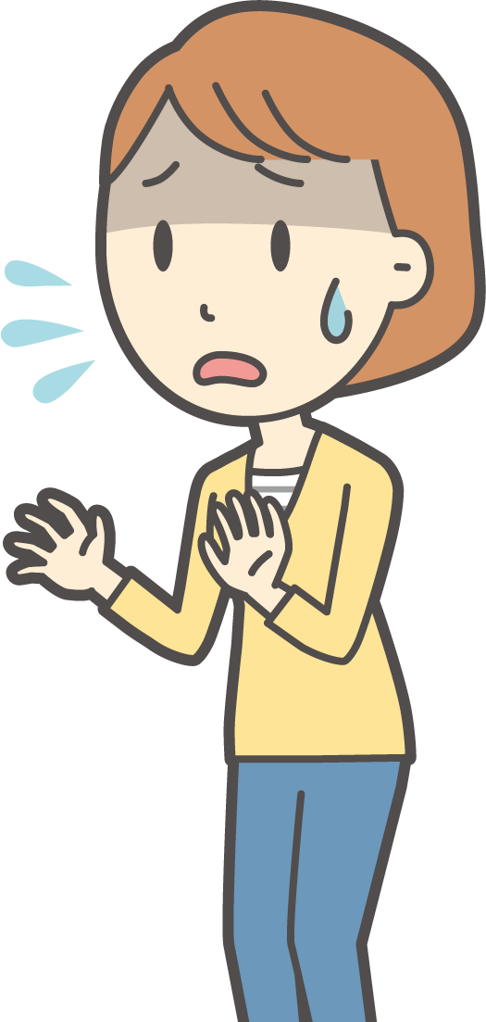



だけどの愛と反抗期
反抗期は大人の心の中に「だけどの愛」を育む大切なチャンス
自殺願望はこの世で最後の切実な反抗(抵抗)である

Slide 25
事例 Ａの場合 episode 10
Ａの母は、ある日のカウンセリングで嬉しそうな表情をしながら報告した。
「聞いてください！初めてＡが父親に反抗したんですよ！初めてのことです！最近Ａはあまり勉強しなくなっていて、家では割と好きなゲームとかをするようになったんです。友だちと楽しそうにやっているから、私はそれはいいなと思ってたんですけど、父親は気に入らなかったみたいで。父親がネチネチ嫌味を言うんです。『あんな成績とっておいて、ずいぶん優雅なもんだな』とか。しかもしつこく何度も言うんですよ。私も聞いていてすごく不愉快でした。そしたら、Ａが『オレはすべきことはちゃんとしている！でも楽しいことを全然しなかったら死にたくなったんだ。今は楽しいことも大切にしようと思ってる。』って。私、涙が出そうになりました。自分の気持ち、ちゃんと言えてすごいって。私はＡから大切なことを教わりました。」
その後、Ａの母と父は、久しぶりにゆっくり話をしたと言う。父もまた仕事や家庭の中で孤独を抱えていたことが初めて判ったと、Ａの母はしみじみと語った。

Slide 26



存在レベルの自己肯定に必要なもの
存在レベルの自己肯定は、手段―目的の連鎖から解き放たれ、存在していることそのものの喜びが感じられる瞬間への価値づけによって育まれる。
安心
遊び
自由

